Slide 1
SQL(Structured Query Language-Yapılandırılmış Sorgu Dili)
SQL, verileri yönetmek ve tasarlamak için kullanılan bir dildir.
SQL, kendisi bir programlama dili olmamasına rağmen birçok kişi tarafından programlama dili olarak bilinir. SQL herhangi bir veri tabanı ortamında kullanılan bir alt dildir. SQL ile yalnızca veri tabanı üzerinde işlem yapılabilir; veritabanlarında bulunan sistemlere bilgi ekleme, bilgi değiştirme, bilgi çıkarma ve bilgi sorgulama için kullanılmaktadır. Özellikle de ilişkisel veritabanı sistemleri üzerinde yoğun olarak kullanılmaktadır. SQL'e özgü cümleler kullanarak veri tabanına kayıt eklenebilir, olan kayıtlar değiştirilebilir, silinebilir ve bu kayıtlardan listeler oluşturulabilir.

Slide 2
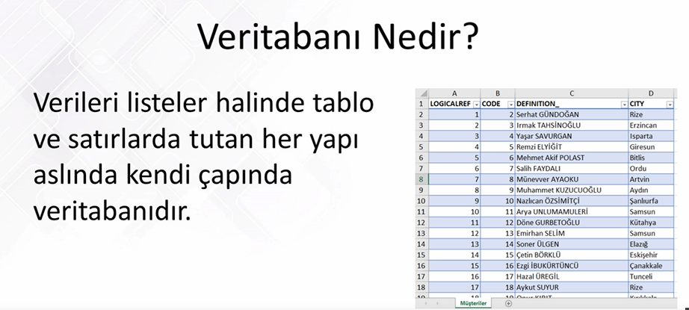
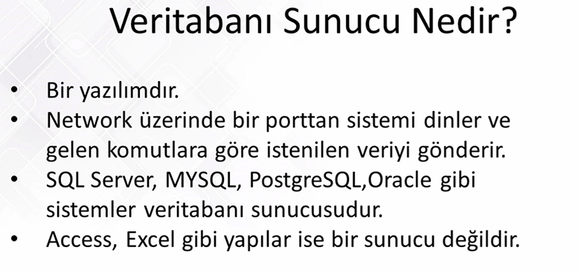
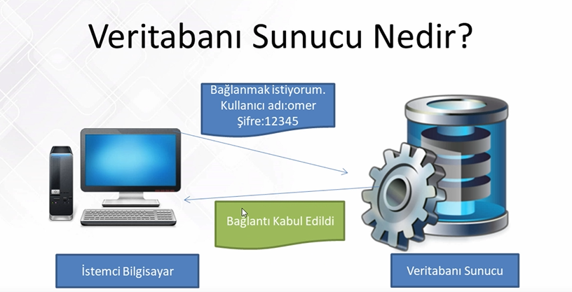
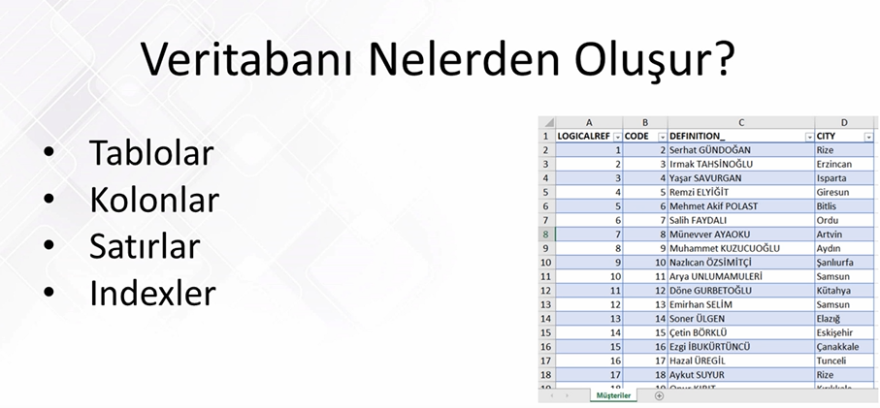

Slide 3
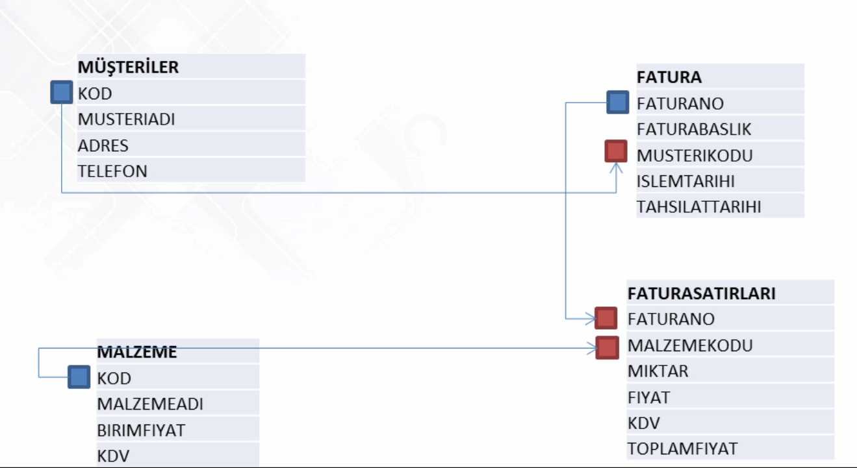
İlişkisel Veritabanı

Slide 4
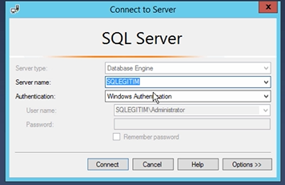
VT Bağlanma İşlemleri
1-Windows Authentication
2-Server Authentication

Slide 5
Server Name Öğrenme
1-Bu Bilgisayar(This PC)>Sistem Özellikleri(Property)>Cihaz Adı
2-cmd>hostname
Server Name Bağlanma
1-Bilgisayar Adı ile bağlanma
2-’.(nokta)’ yazarak bağlanma
3- ‘(LOCAL)’ yazarak bağlanma
4-’127.0.0.1’IP ile bağlanma ! SQL Configuration Manager>SQL Server Network Configuration>Protocol for MSSQLSERVER>Bütün kolonlar Enabled yapılmalı bütün servisler yediden başlatılmalı
5-Sanal Ip ile sa ile bağlanma !cmd>ipconfig>ipv4 Adres veya Bağlı wifi>Özellikler>ipv4 adress
6-’localhost’ yazarak bağlanma
7-(localdb)\mssqllocaldb diyerek bağlanma

Slide 6
SQL Management Studio Tablo Düzenleme yi açmak için Tool>Options>Designer>Prevent saving changes...re-creation tiki kapalı olacak

Slide 7
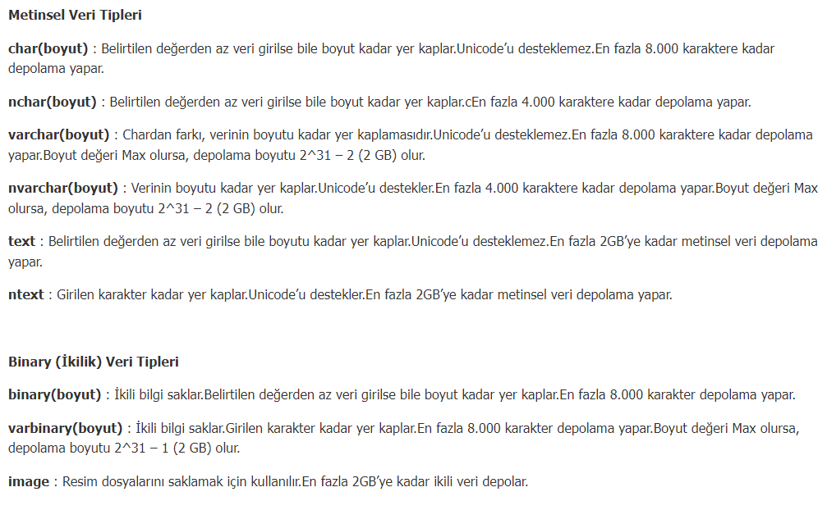
SQL Veri Tipleri

Slide 8
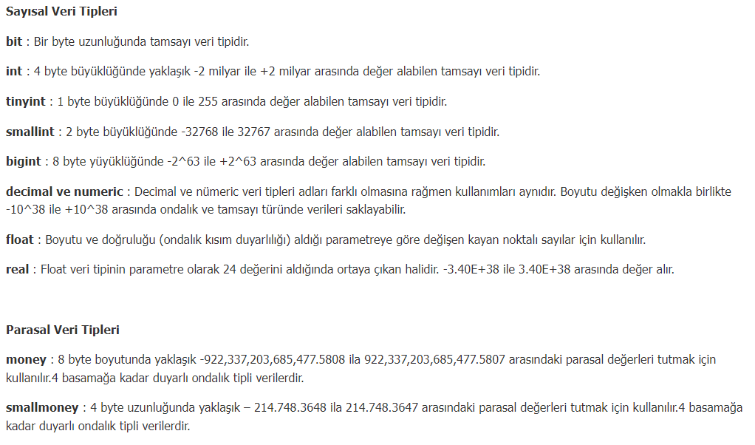

Slide 9
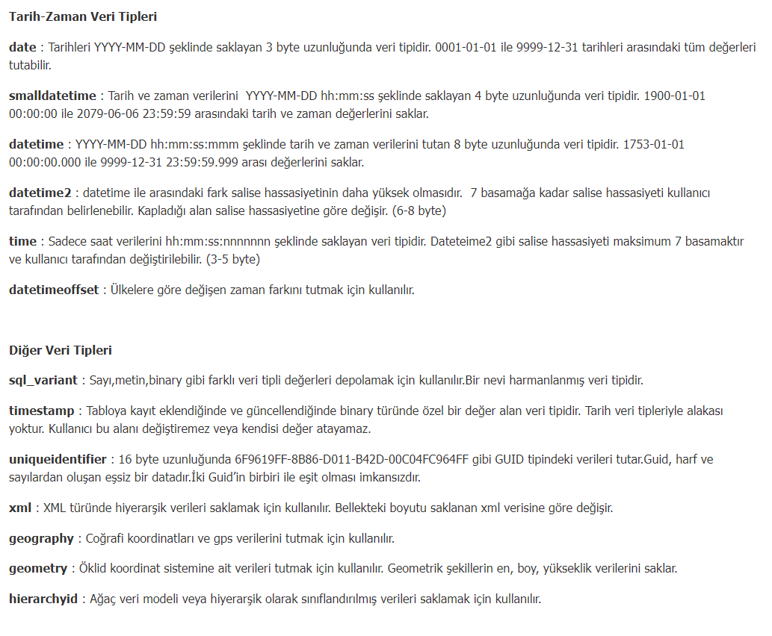

Slide 10
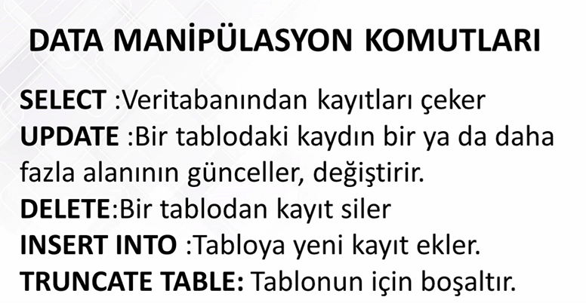
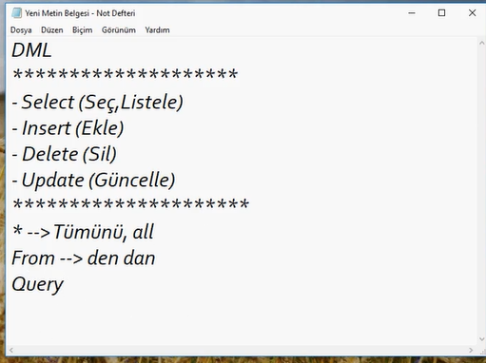
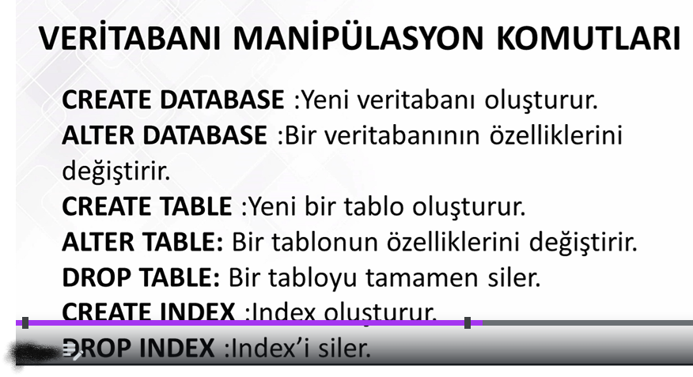

Slide 11
DDL – DML – DCL – TCL İşlemleri Nedir?
DDL
Data Definition Language (DDL) tabloları veritabanı yapısı veya şema tanımlamak için kullanılır.
Bunlardan bazıları;
CREATE – Veritabanında nesne yaratır.
ALTER – Veritabanının yapısını değiştirir.
DROP – Veritabanından obje siler.
TRUNCATE – Tablodaki kayıtları içerdikleri alan ile birlikte siler.
COMMENT – Yorum ekler.
RENAME – Nesnenin adını değiştirir.

Slide 12
DML
Data Manipulation Language (DML) tabloları şema nesneleri içinde verileri yönetmek için kullanılır.
Bunlardan bazıları;
SELECT – Veritabanından kayıt okur.
INSERT – Tabloya kayıt ekler.
UPDATE – Tablodaki kayıdı günceller.
DELETE – Tablodan kayırları siler ancak kapladığı alan kalır.
DCL
Data Control Language (DCL) işlemleri.
Bunlardan bazıları;
GRANT – Kullanıcıya veritabanı erişim yetkisi verir.
REVOKE – GRANT ile verilen yetkiyi geri alır.

Slide 13
TCL
Transaction Control (TCL) işlemleri DML ile yapılanları yönetmeye yarar.
Bunlardan bazıları;
COMMIT – Yapılanları kayıt eder.
SAVEPOINT – Daha sonra geri dönülecek bir dönüş noktası belirler.
ROLLBACK – Son COMMIT’e kadar olan yeri geri alır.

Slide 14
https://www.bilgigunlugum.net/dbase/sql/sql_giris

Slide 15
SQL dili kullanılan bazı veritabanları:
Microsoft Access
MySQL
Firebird
PostgreSQL
Progress
Microsoft SQL Server
IBM Informix
Oracle
Sybase
IBM DB2

